Slide 1
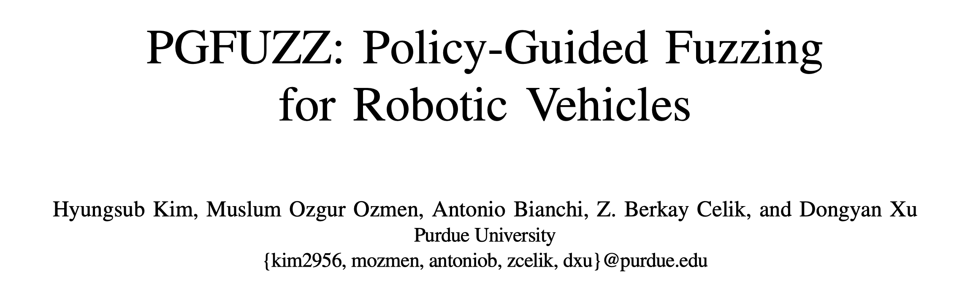
汇报时间：2023.4.22
Notes:
IOT物理通道漏洞发现

Slide 2
Basic Info
Proceedings of the 28th Network and Distributed System Security Symposium (NDSS), 2021
https://dx.doi.org/10.14722/ndss.2021.24096
Notes:
https://arxiv.53yu.com/abs/2102.01812

Slide 3
1. Authors

Slide 4
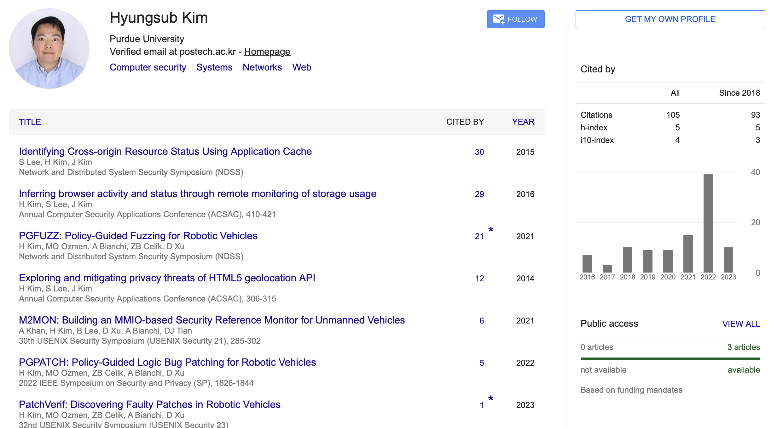
1.Authors
普渡大学计算机科学系博士后，研究方向：信息物理系统安全、系统安全、web安全
https://kimhyungsub.github.io

Slide 5
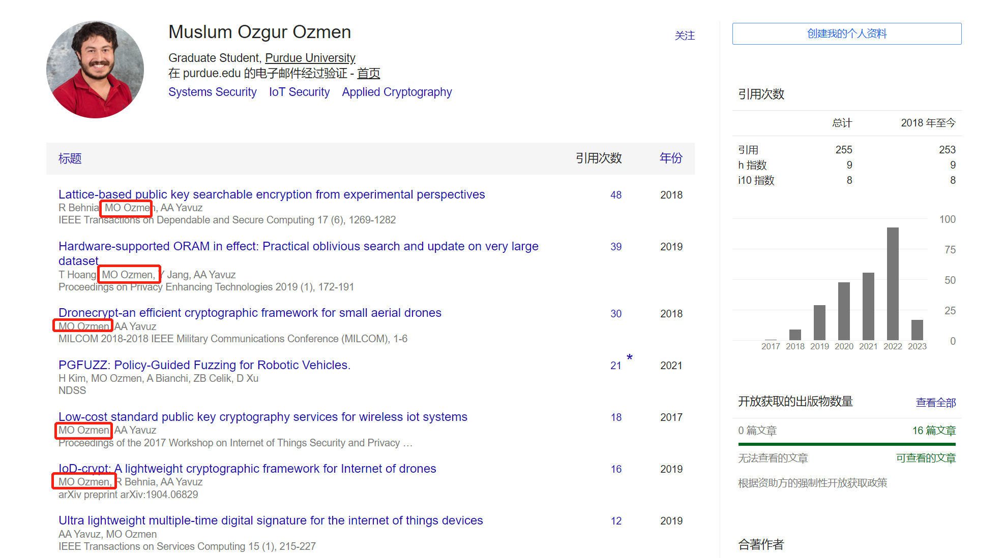

1.Authors
普渡大学计算机科学系在读博士，助理研究员，导师为 Z. Berkay Celik 二作
https://ozgurozmen.github.io/

Slide 6
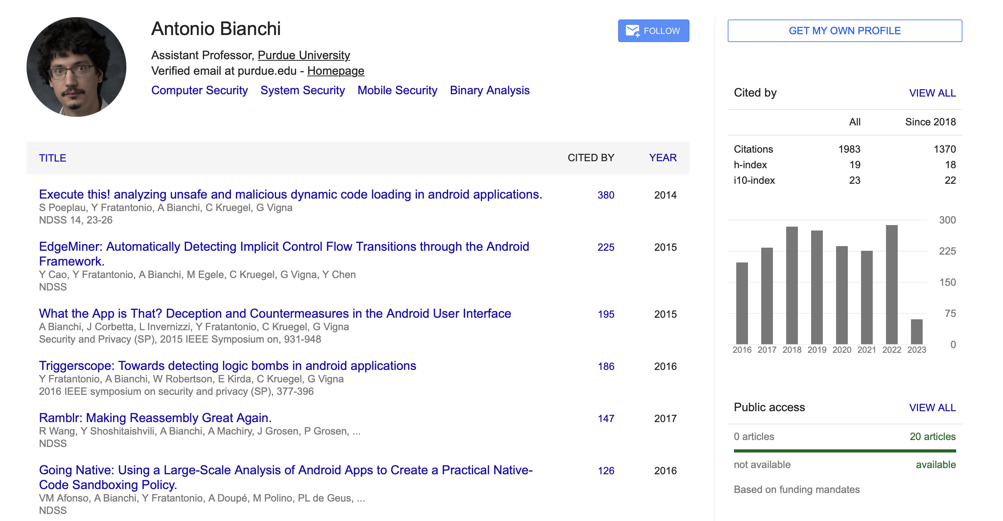
1. Authors

Slide 7
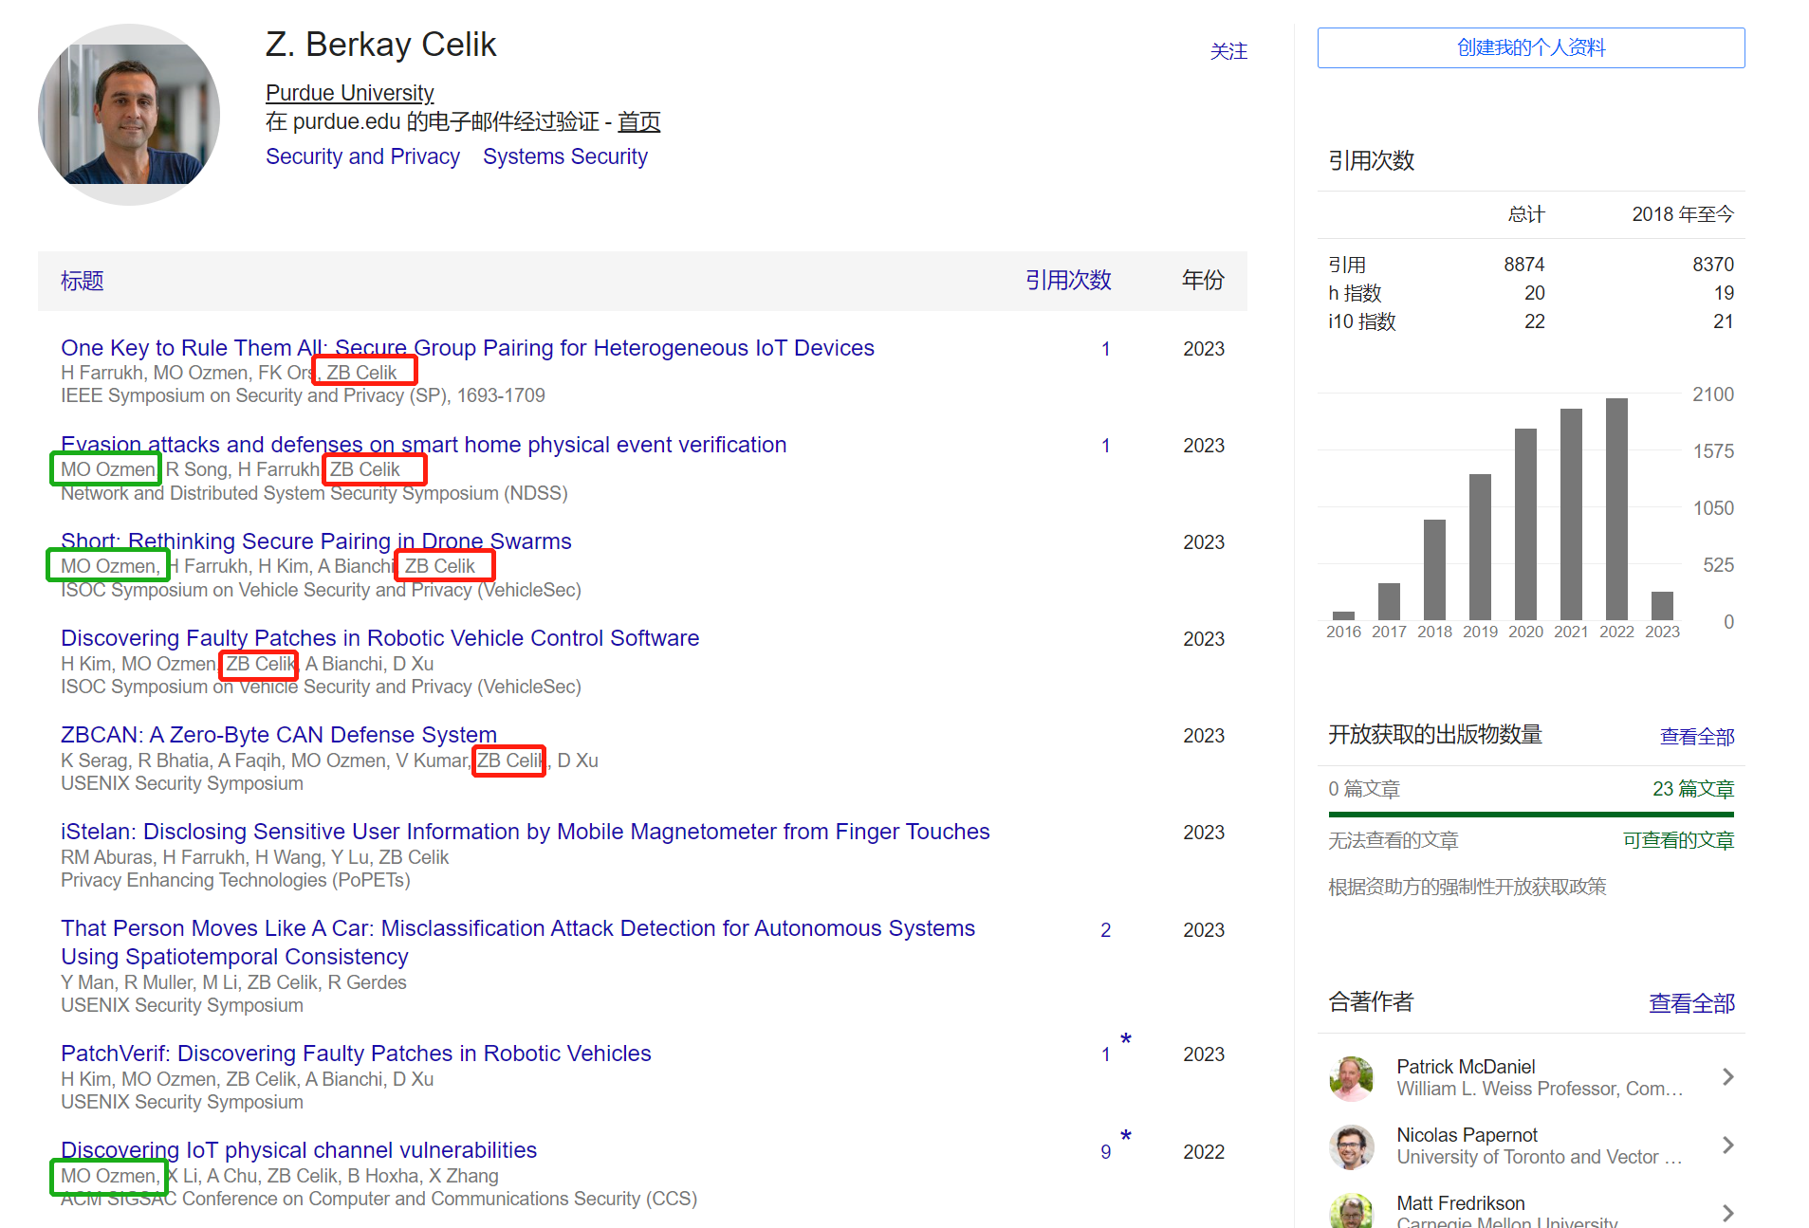
1. Authors
普渡大学计算机科学系的助理教授，PurSec实验室的联合主任和CERIAS的成员
https://beerkay.github.io/

Slide 8
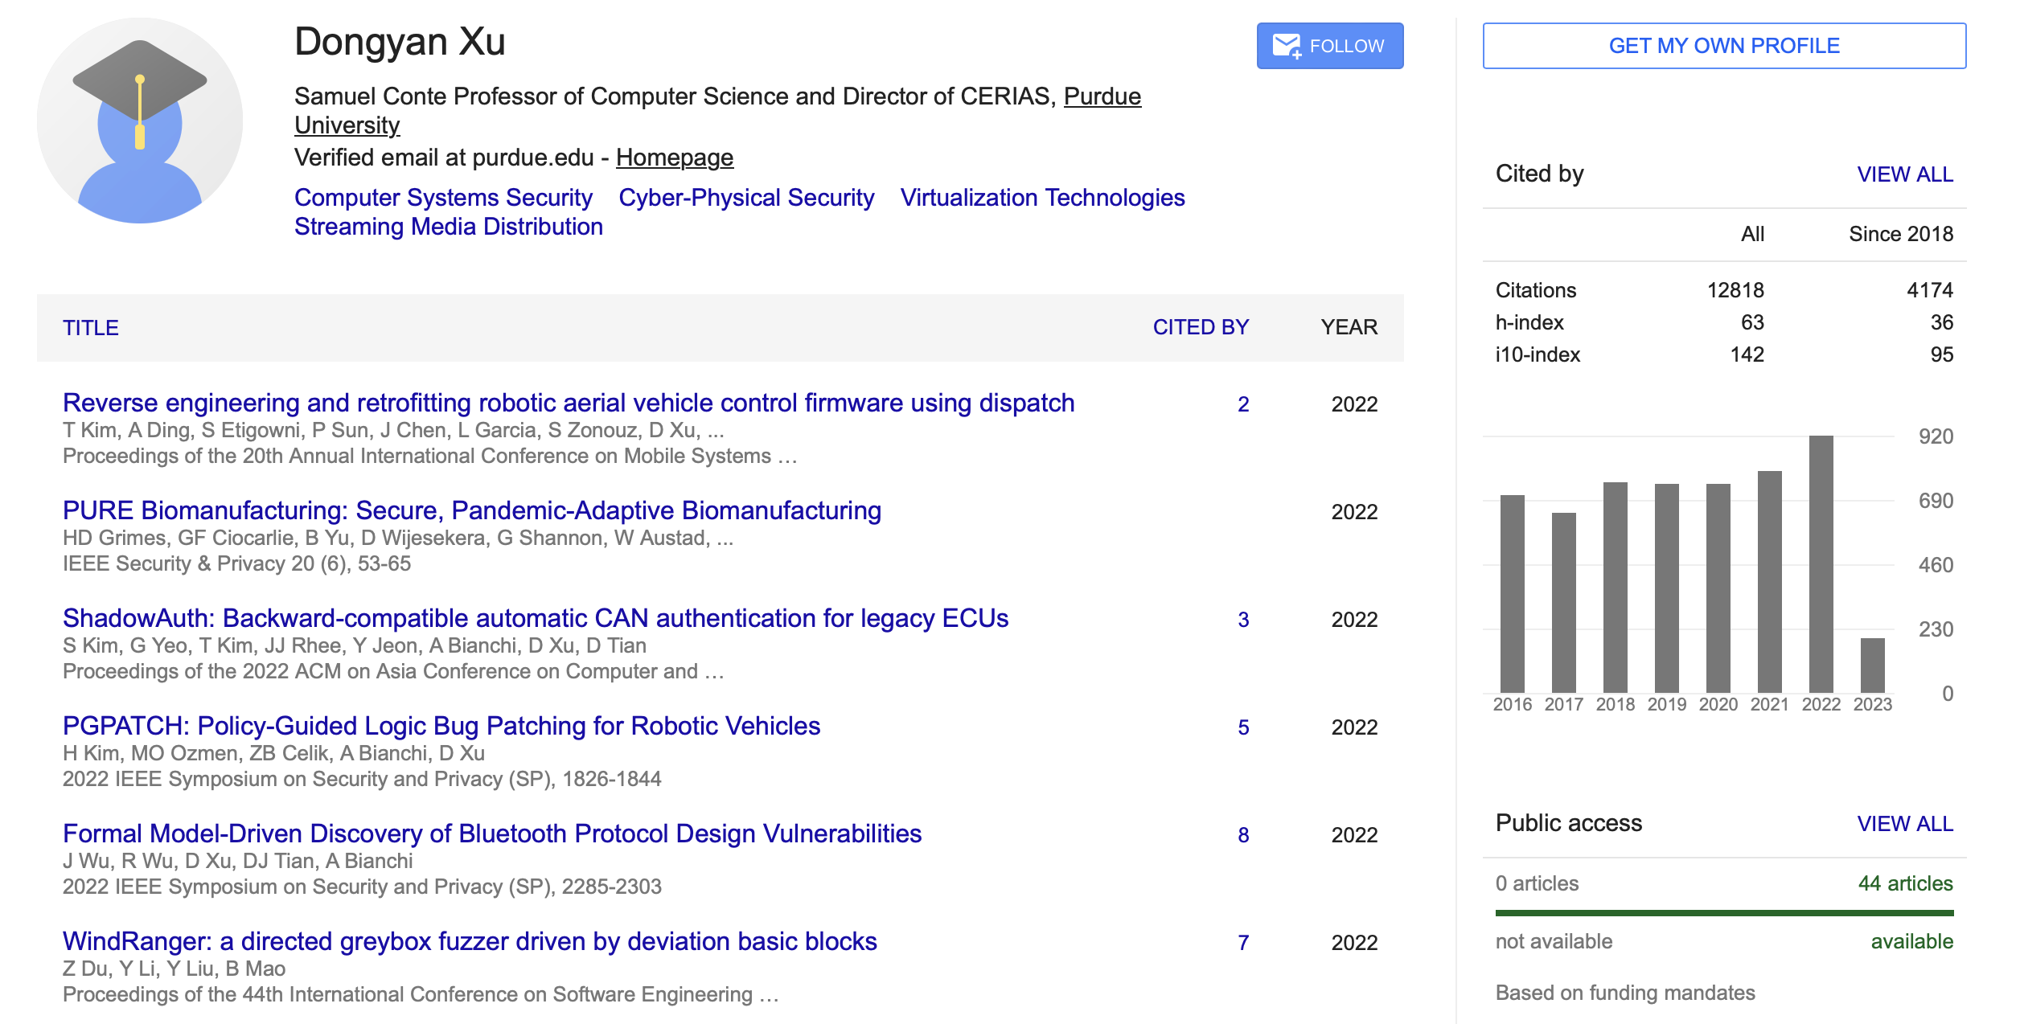

1. Authors
https://www.cs.purdue.edu/homes/dxu/

Slide 9
2. Motivation

Slide 10
Motivation
现实需要：RVs在工业和消费环境中被广泛使用
研究现状：对于RV面临的各种威胁：物理外部攻击、由于浮点异常或者是内存损坏导致的软件崩溃、内部攻击、导致安全或者功能问题的错误实现，以致出现未出现的行为，而对于第四种问题并没有一个很好的解决方案
Notes:
Robotic vehicles RV

Slide 11
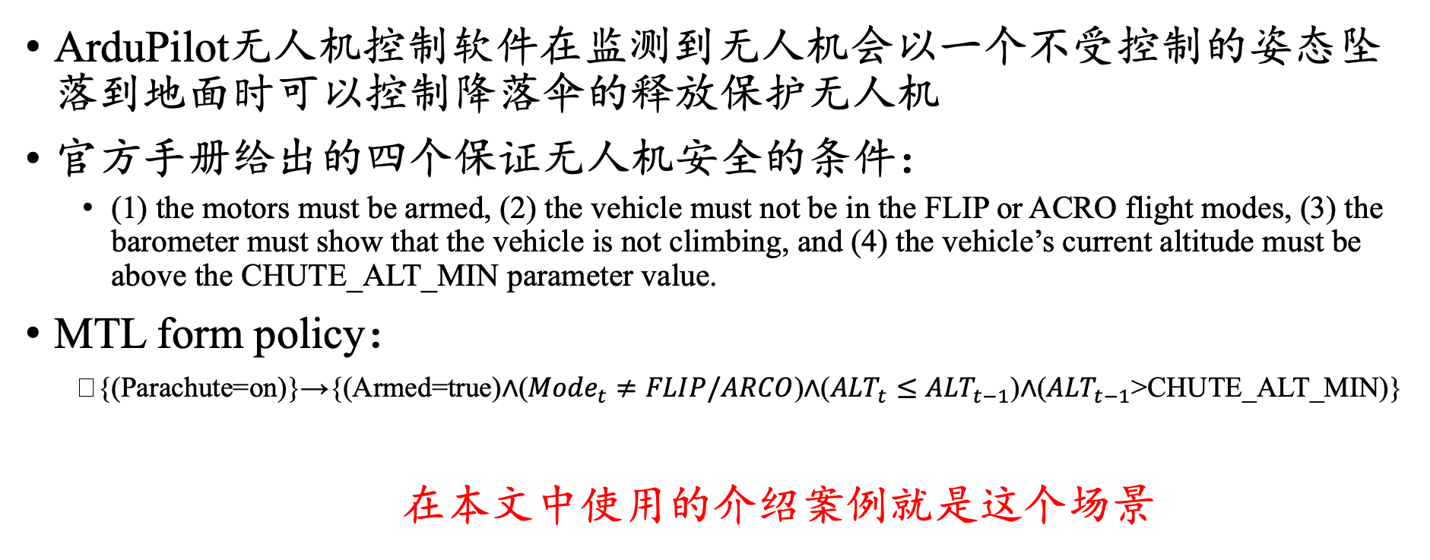
Motivation example
ArduPilot无人机控制软件在监测到无人机会以一个不受控制的姿态坠落到地面时可以控制降落伞的释放保护无人机
官方手册给出的四个保证无人机安全的条件：
(1) the motors must be armed, (2) the vehicle must not be in the FLIP or ACRO flight modes, (3) the barometer must show that the vehicle is not climbing, and (4) the vehicle’s current altitude must be above the CHUTE_ALT_MIN parameter value.
MTL form policy：
{(Parachute=on)}→{(Armed=true)∧(${Mode}_{t}≠FLIP/ARCO$)∧(${{ALT}_{t}≤ALT}_{t−1}$)∧(${ALT}_{t−1}$>CHUTE_ALT_MIN)}
在本文中使用的介绍案例就是这个场景

Slide 12
3. Background

Slide 13
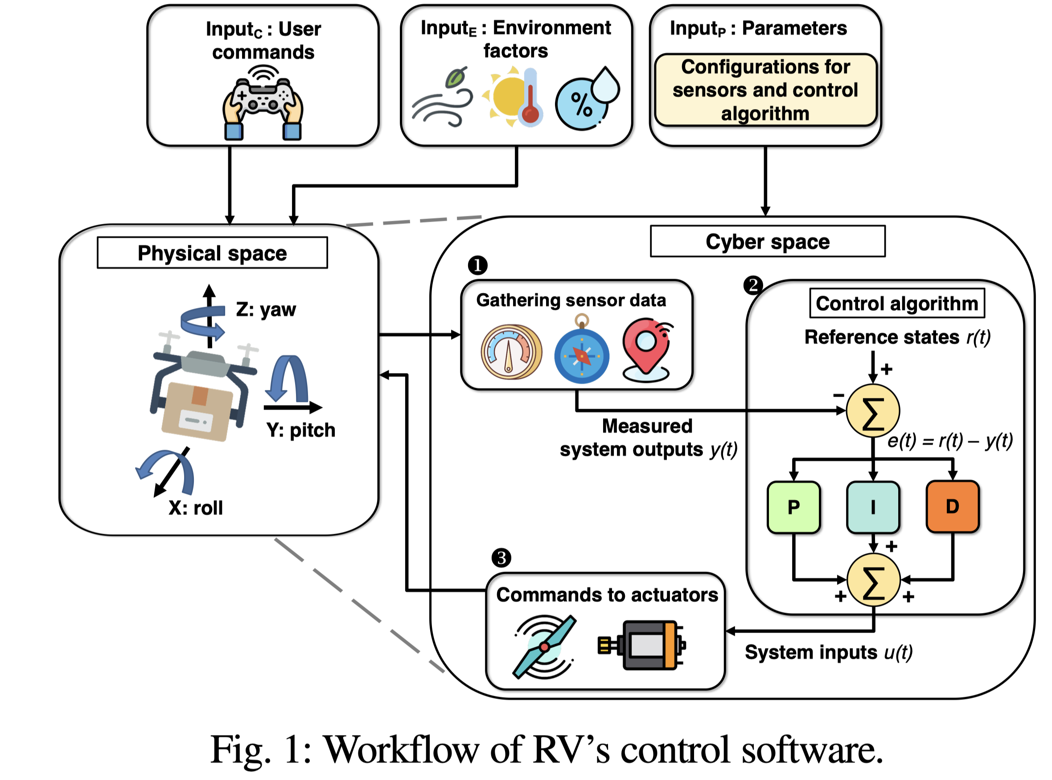
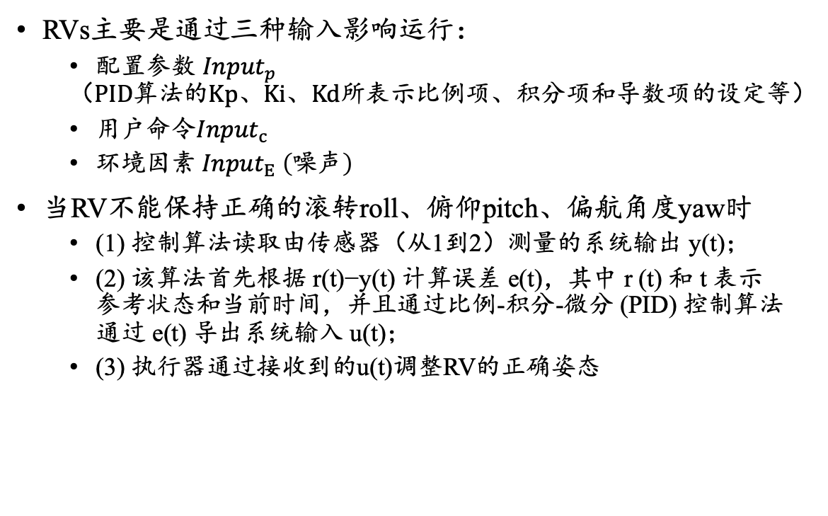
Background
RVs主要是通过三种输入影响运行：
配置参数 ${Input}_{p}$
$$（PID算法的Kp、Ki、Kd所表示比例项、积分项和导数项的设定等）$$
用户$命令{Input}_{c}$
${环境因素 Input}_{E} （噪声）$
当RV不能保持正确的滚转roll、俯仰pitch、偏航角度yaw时
(1) 控制算法读取由传感器（从1到2）测量的系统输出 y(t)；
(2) 该算法首先根据 r(t)−y(t) 计算误差 e(t)，其中 r (t) 和 t 表示参考状态和当前时间，并且通过比例-积分-微分 (PID) 控制算法通过 e(t) 导出系统输入 u(t)；
(3) 执行器通过接收到的u(t)调整RV的正确姿态

Slide 14
Limitations (of traditional)
传统的 bug oracle 不能检测导致系统崩溃、内存访问冲突或物理不稳定的不良系统状态。
Behavior aware Bug Oracle 通过MTL式子刻画RV的理想状态，通过fuzzer检测当前状态是否违反
传统fuzzers不能够智能的产生RVs的输入
Policy-Guided Mutation Engine. 建立策略的每个条目与影响 rv 状态的输入联系起来的映射，并计算当前状态与违规时的distance用于指导 mutation engine生成inputs

Slide 15
4. Approach

Slide 16
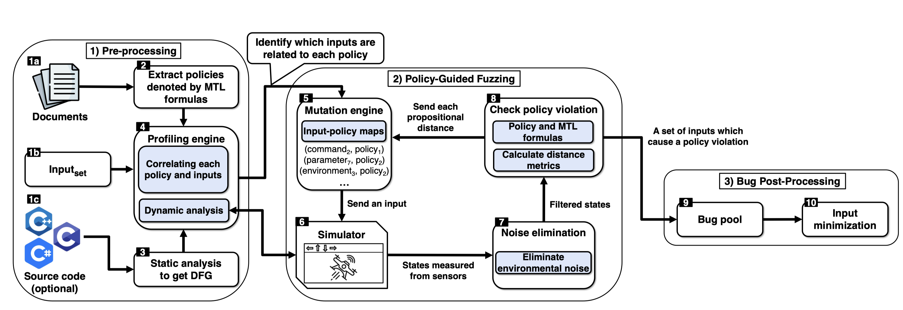
Approach

Slide 17
4.1 Pre-processing
预处理组件的作用：
推导MTL公式来表达策略
构建基于MTL公式的分析引擎来缩小模糊化空间

Slide 18
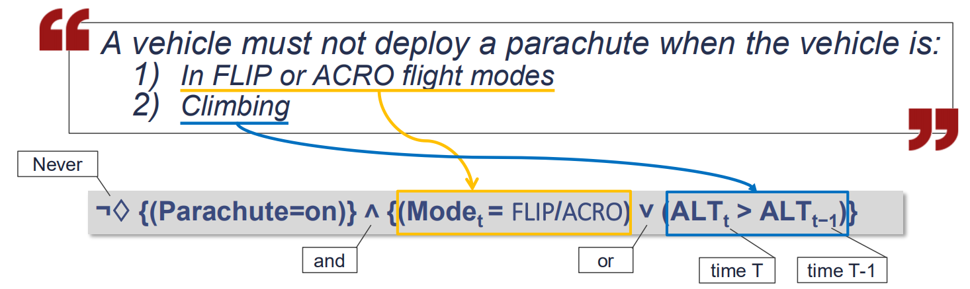
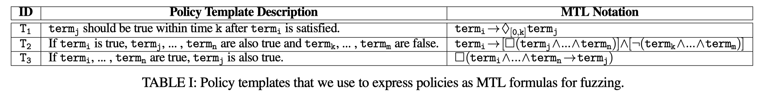
4.1.1 Extracting MTL Policies
通过手动分析ArduPilot、PX4 Paparazzi中的注释以及目前流行的RV相关文档和需求，利用自然语言处理的方式提取了相关的策略和要求，并将其用MTL式子表示：
Notes:
作者并且整理了polic的模版用于规范化MTL式子的构造
两位作者总共花费了 7.5 小时来识别 ArduPilot 策略，3.5 小时用于 PX4，2.4 小时用于 Paparazzi。 时间包括研究目标 RV 的官方文档/源代码，用自然语言编写策略，将它们从自然语言翻译成 MTL，检测策略冲突并协调它们。

Slide 19
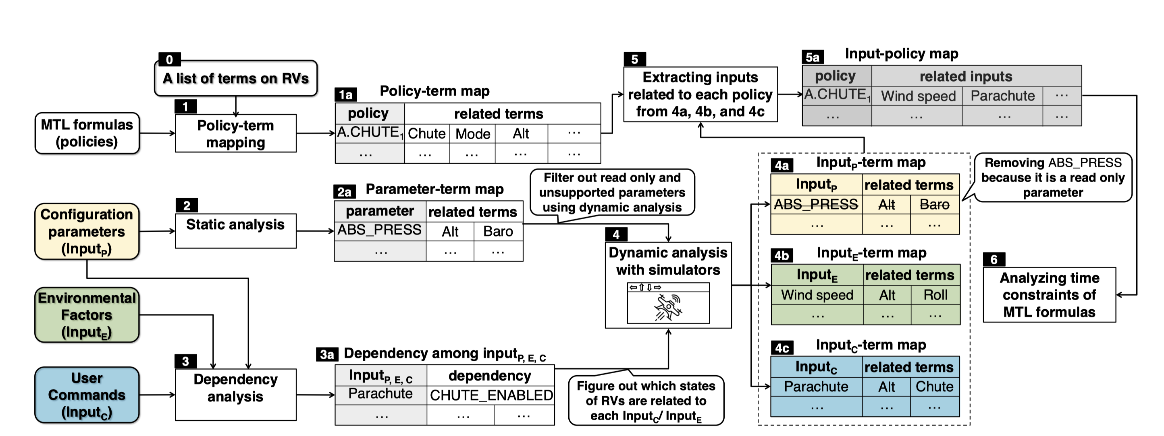
4.1.2 Profiling Engine

Slide 20
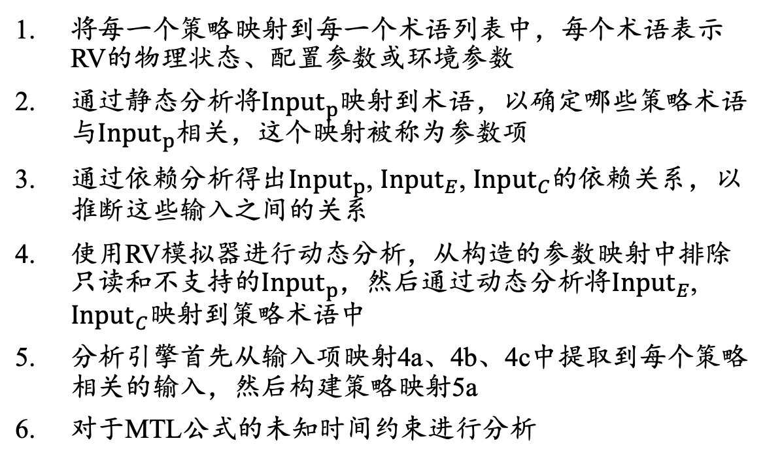
将每一个策略映射到每一个术语列表中，每个术语表示RV的物理状态、配置参数或环境参数
通过静态分析将${Input}_{p}$映射到术语，以确定哪些策略术语与${Input}_{p}$相关，这个映射被称为参数项
通过依赖分析得出${Input}_{p}$, ${Input}_{E}$, ${Input}_{C}$的依赖关系，以推断这些输入之间的关系
使用RV模拟器进行动态分析，从构造的参数映射中排除只读和不支持的${Input}_{p}$，然后通过动态分析将${Input}_{E}$, ${Input}_{C}$映射到策略术语中
分析引擎首先从输入项映射4a、4b、4c中提取到每个策略相关的输入，然后构建策略映射5a
对于MTL公式的未知时间约束进行分析

Slide 21
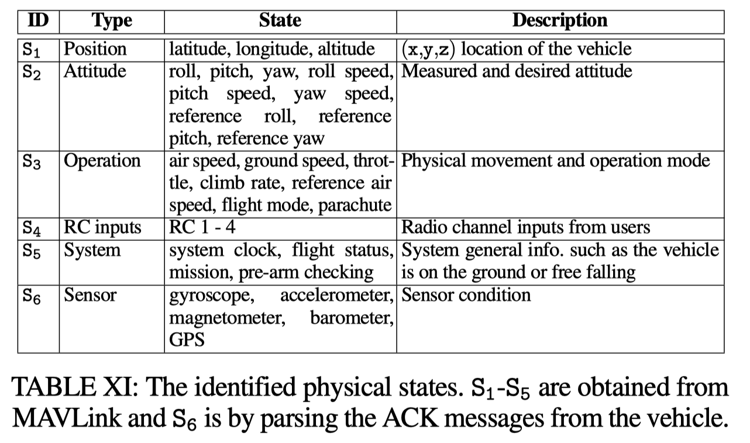
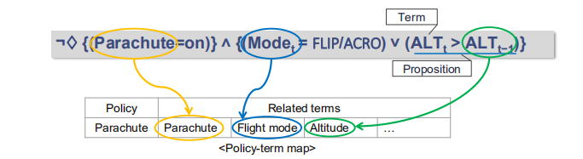
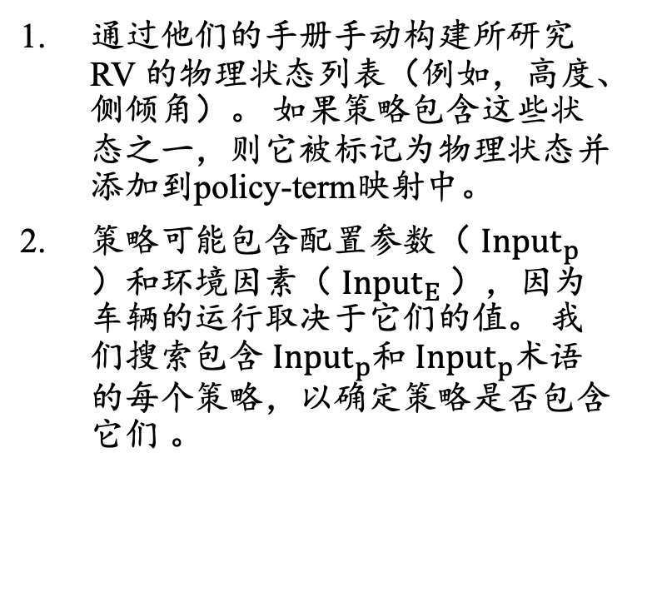
1. Mapping Each Policy onto Terms
通过他们的手册手动构建所研究 RV 的物理状态列表（例如，高度、侧倾角）。 如果策略包含这些状态之一，则它被标记为物理状态并添加到policy-term映射中。
策略可能包含配置参数（ ${Input}_{p}$）和环境因素（ ${Input}_{E}$），因为车辆的运行取决于它们的值。 我们搜索包含 ${Input}_{p}$和 ${Input}_{p}$术语的每个策略，以确定策略是否包含它们 。

Slide 22
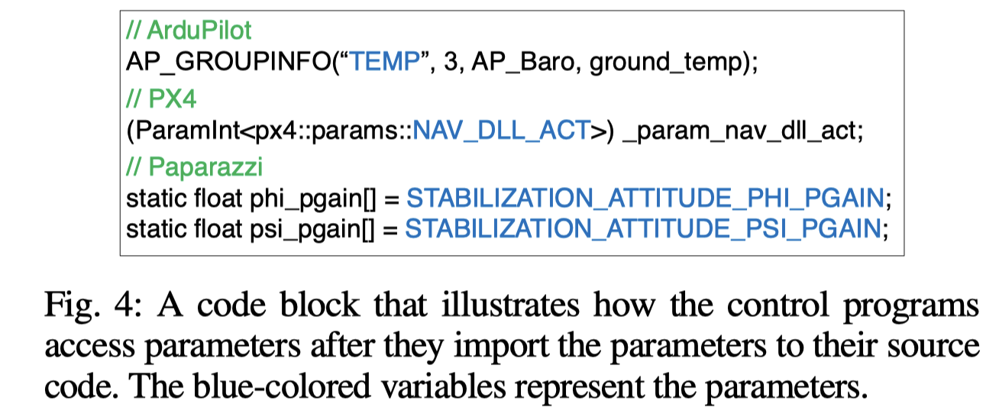
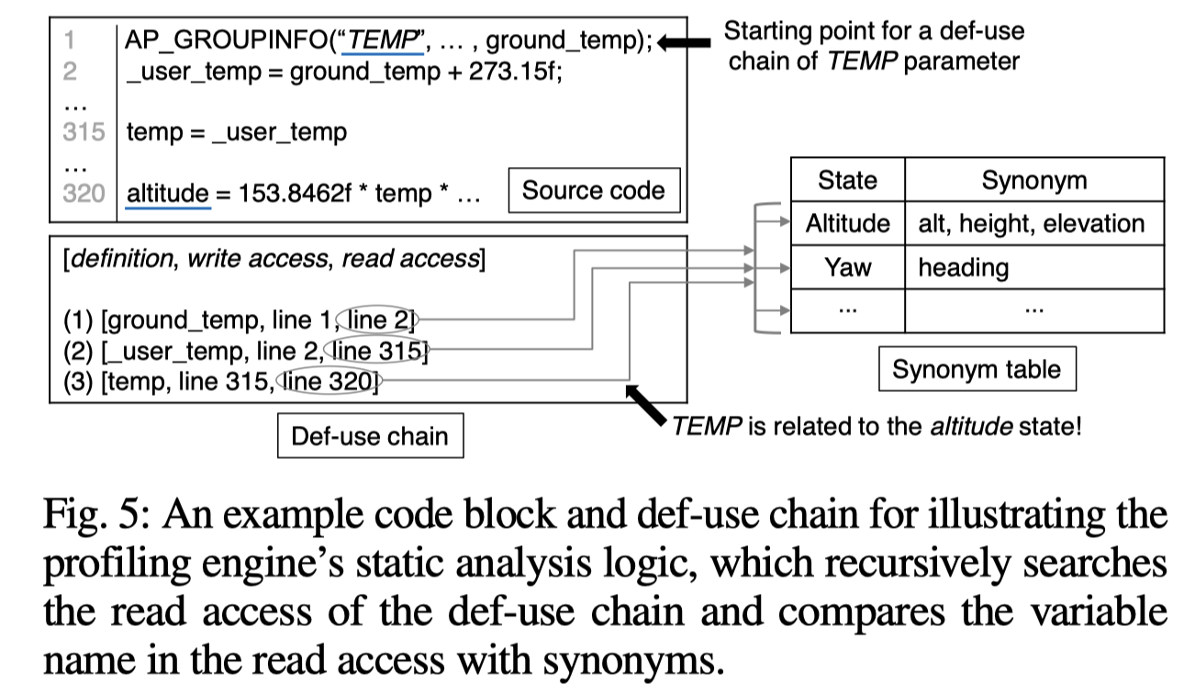
2. Static Analysis for Narrowing Fuzzing Space
静态分析用于识别与每一个配置参数相关的术语：
1. 在LLVM中间表示IR级别进行静态分析
通过构建DFG，跟踪term对应的变量在其中的定义使用链，标量则是递归的加载和存储，对于指针，执行了Anderson的指针分析，并进行过程间、路径不敏感和流敏感的分析，识别指针变量的别名，跟踪其数据流过程
2. 解析RVs的一些手册
将手册中的配置参数映射到源代码的中的变量中（如左上图所示），就是直接找到源码中的对应参数部分
手工构造同义词表，将源代码中的变量对应
MTL中的term，从而知道哪些变量的输入会影响到具体的一些内部变量
4. 同时解析控制软件开发人员提供的XML格式的官方文档，用于提取每一个参数描述的作用，以得到具体参数能够修改的内部变量
Notes:
内部变量在这里具体是指能够直接影响RV运行的一些状态变量

Slide 23
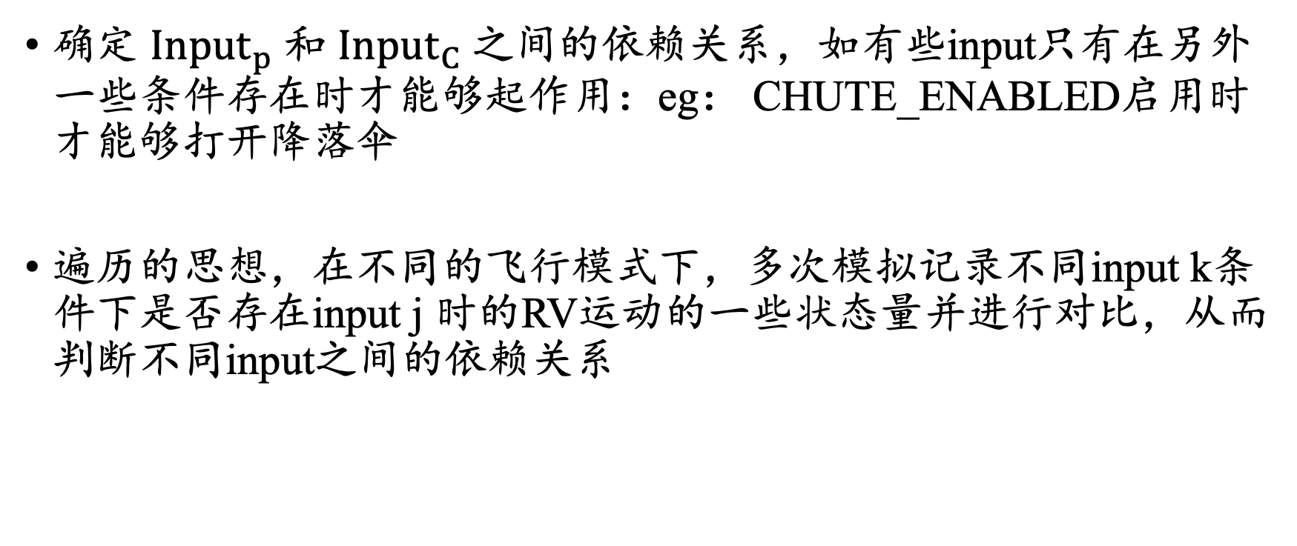
3. Dependency among Inputs
确定 ${Input}_{p}$和 ${Input}_{C}$之间的依赖关系，如有些input只有在另外一些条件存在时才能够起作用：eg： CHUTE_ENABLED启用时才能够打开降落伞
遍历的思想，在不同的飞行模式下，多次模拟记录不同input k条件下是否存在input j 时的RV运动的一些状态量并进行对比，从而判断不同input之间的依赖关系

Slide 24
4. Dynamic Analysis for Narrowing Fuzzing Space
得到上述一些input之间的依赖关系后，分析不同飞行模式下RV的哪些状态会根据执行的输入而发生改变
剔除掉一些只读和系统不支持的一些参数
5. Extracting Inputs Related to Each Policy
提取与每个策略相关的输入 (5)。 在此步骤中，我们首先从输入项映射 4a、4b 和 4c 中提取与每个策略相关的输入。 然后，我们构建输入策略映射 (5a)。 它代表每个策略的一组输入，其中 PGFUZZ 将改变这些输入以测试每个策略。

Slide 25
6. Analyzing Unknown Time Constraints of MTL formulas
需要确定一些策略中含有时间limit的t的具体值
如车辆在brake模式下，需要在k秒后停止，需要确定k的具体值，才能确保检测到的违规是真正的阳性。
而brake策略由两个term组成：模式和位置
在5a中选中对应的策略随机赋值，并在模拟器上运行，多次重复得到车辆真正停下来的时间

Slide 26
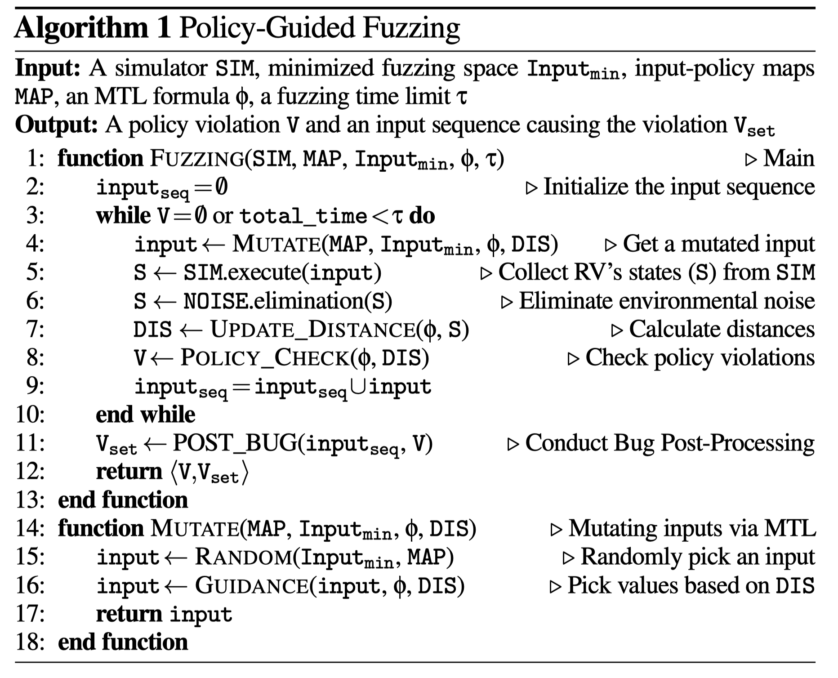
4.2 Policy-Guided Fuzzing
Notes:
算法 1 详细说明了策略引导的模糊测试组件的步骤。 该算法重复执行以下操作：(1) 从 Input min 和第 15 行的输入策略映射中随机选择一个输入，(2) 根据第 16 行的命题距离为所选输入分配一个值。例如，当 PGFUZZ 增加输入的一个值，它会导致命题距离增加，当 PGFUZZ 再次选择输入时，PGFUZZ 会继续为输入分配相同的值（第 V-B4 节），(3) 在模拟器上执行变异输入 第 5 行，(4) 消除第 6 行物理状态的环境噪声（第 V-B2 节），(5) 根据第 7 行（第 V-B3 节）的变化状态计算距离，以及 (6) 如果 PGFUZZ 检测到 第 8 行的策略违规，它将所有变异输入（输入 seq）发送到第 11 行的错误处理后组件（第 5-C 节）。 PGFUZZ 重复这些步骤，直到它检测到策略违规，或者模糊测试时间达到用户定义的上限 (τ)。

Slide 27
4.2.1 Noise Elimination
通过消除传感器噪声和风效应等一些环境噪声，因为没有消除噪声，会使得会错误的引导突变引擎。
Eg：对于一个突变引擎在于最小化高度的场景下，如当前t=1、alt=15，如果PGFUZZ执行输入减速时，会降低海拔，但是由于强风和传感器噪声影响，t=2、alt=17，于是在t=3时，PGFUZZ增加了电机速度，进一步增加了高度。
解决办法：在飞行控制软件的控制算法中使用了参考状态值等来消除环境噪声

Slide 28
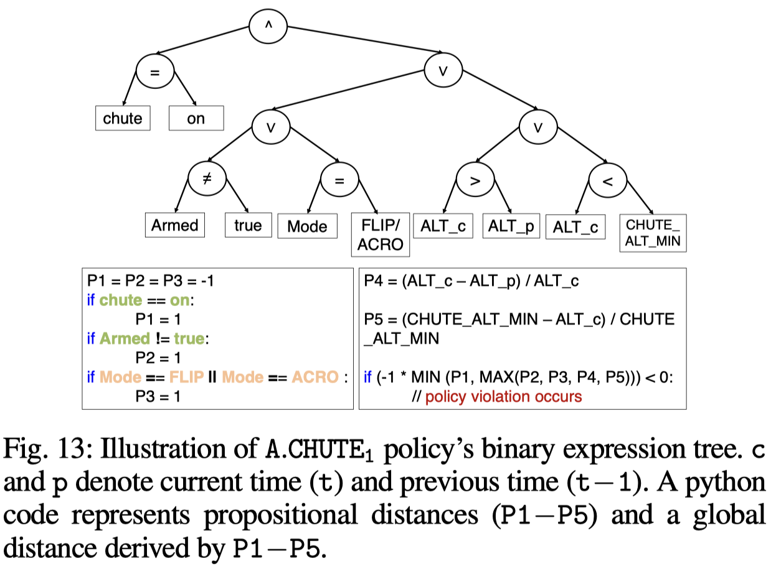
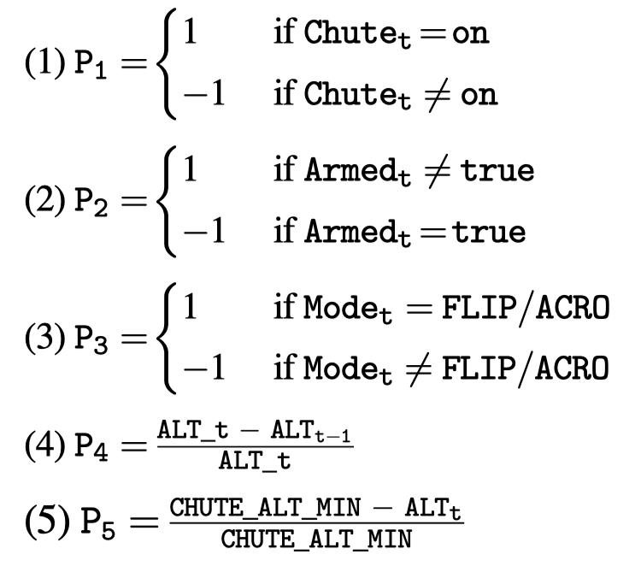
4.2.2 Policy Checker
在执行模糊输入后，给定 MTL 公式和 RV 的物理状态，策略检查器输出 (i) 命题距离以指导变异引擎和 (ii) 全局距离，通过检查全局距离的正负来判断是否违反策略。通过构建右图的二叉树来实现自动化的计算命题和全局距离
首先将MTL公式转换成没有蕴含→的MTL公式
将命题距离作归一化，使得其能够参与运算计算全局距离
在计算全局距离时，将not、and、or分别用-1、min、max替代
Notes:
在这里最重要的是每一个命题的方向性（+、-）
蕴含等值式：𝐴→𝐵⇔¬𝐴∨𝐵
然后总是变存在

Slide 29
4.2.3 Mutation Engine
通过不断变异输入，得到能够违反策略的最小全局距离，注意到对于存在蕴含条件的策略，最大的命题距离会导致最小的全局距离，因为前面会存在一个-1，所以将求解最小全局距离的问题转化为求解最大命题距离的问题。
如果当变异次数超过1000次或者是fuzz时间超过2小时的时候，还不能违反策略，则Fuzz另一个策略
随机选择目标策略的input（即term），然后随机赋值；
在模拟器上执行选择输入，计算命题距离和全局距离；
如果选择的输入增加了命题距离（正的越多），则存储这个值对（input，value）
下一次随机输入时，对于能够增加命题距离的值，下一次按照相同的方式进行变异，知道违反了策略
Eg：上述的例子，如果选择的是增加高度，增加了命题距离P4，则存储键值对（altitude，increase），那一次变异时继续increase 高度。

Slide 30
4.3 Bug Post-Processing
主要的用于寻找能够违反策略的最小输入序列，由bug池和输入最小化两个组件组成。
Bug池存储被违反策略Policy和导致策略违反的输入序列（包含从fuzz开始直到策略违反的所有输入和值对）
输入最小化组件：通过依次去除某一个input，并在模拟器中运行看是否会导致相同的策略违反，若能，则剔除掉。
Notes:
最小序列需要排除一些无关紧要的输入，然后方便分析违反规则的根本原因

Slide 31
5. Evaluation

Slide 32
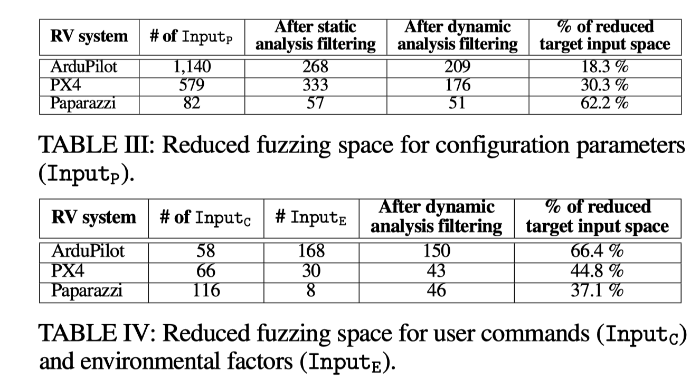
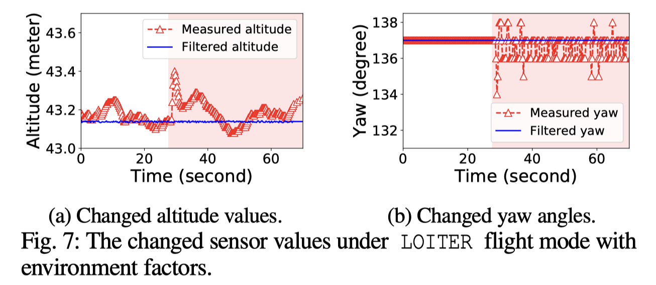
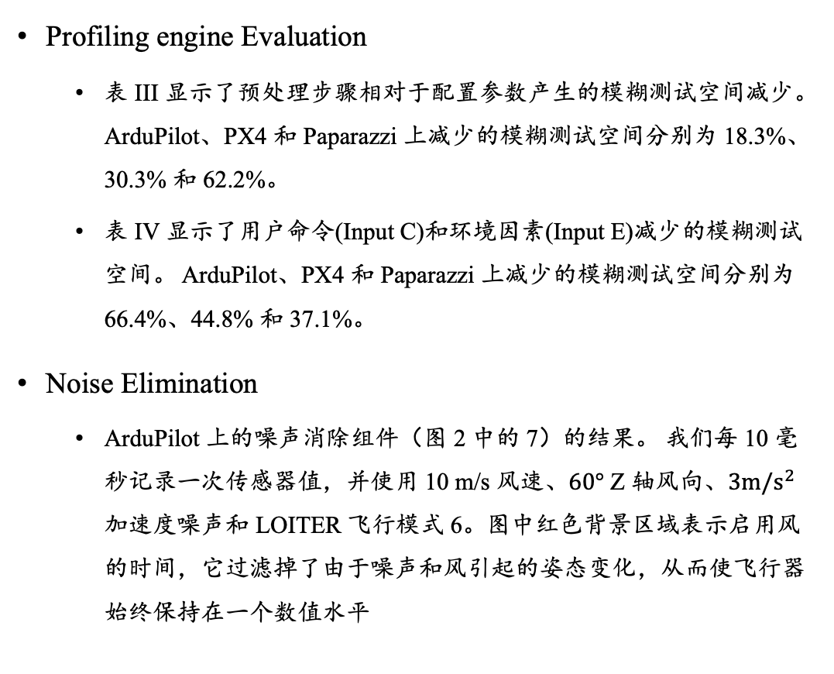
5.1. Component Evaluation
Profiling engine Evaluation
表 III 显示了预处理步骤相对于配置参数产生的模糊测试空间减少。 ArduPilot、PX4 和 Paparazzi 上减少的模糊测试空间分别为 18.3%、30.3% 和 62.2%。
表 IV 显示了用户命令(Input C)和环境因素(Input E)减少的模糊测试空间。 ArduPilot、PX4 和 Paparazzi 上减少的模糊测试空间分别为 66.4%、44.8% 和 37.1%。
Noise Elimination
ArduPilot 上的噪声消除组件（图 2 中的 7）的结果。 我们每 10 毫秒记录一次传感器值，并使用 10 m/s 风速、$60°$ Z 轴风向、$3m/s^{2}$加速度噪声和 LOITER 飞行模式 6。图中红色背景区域表示启用风的时间，它过滤掉了由于噪声和风引起的姿态变化，从而使飞行器始终保持在一个数值水平
Notes:
在 LOITER 模式下，飞行控制软件会自动保持当前位置、航向（即偏航）和高度。
对于表三更多的解释：PGFUZZ 在 ArduPilot 中实现了最高的减少率，因为 ArduPilot 包括 504 个与我们的分析无关的硬件配置参数和 21 个只读参数。 另一方面，Paparazzi 的减少率最低，因为其 82 个与姿态和高度控制算法相关的配置参数（即 PID 控制算法第 II 部分的 K P 、K i 和 K d ）中的大部分具有直接影响 关于无人机的行为

Slide 33
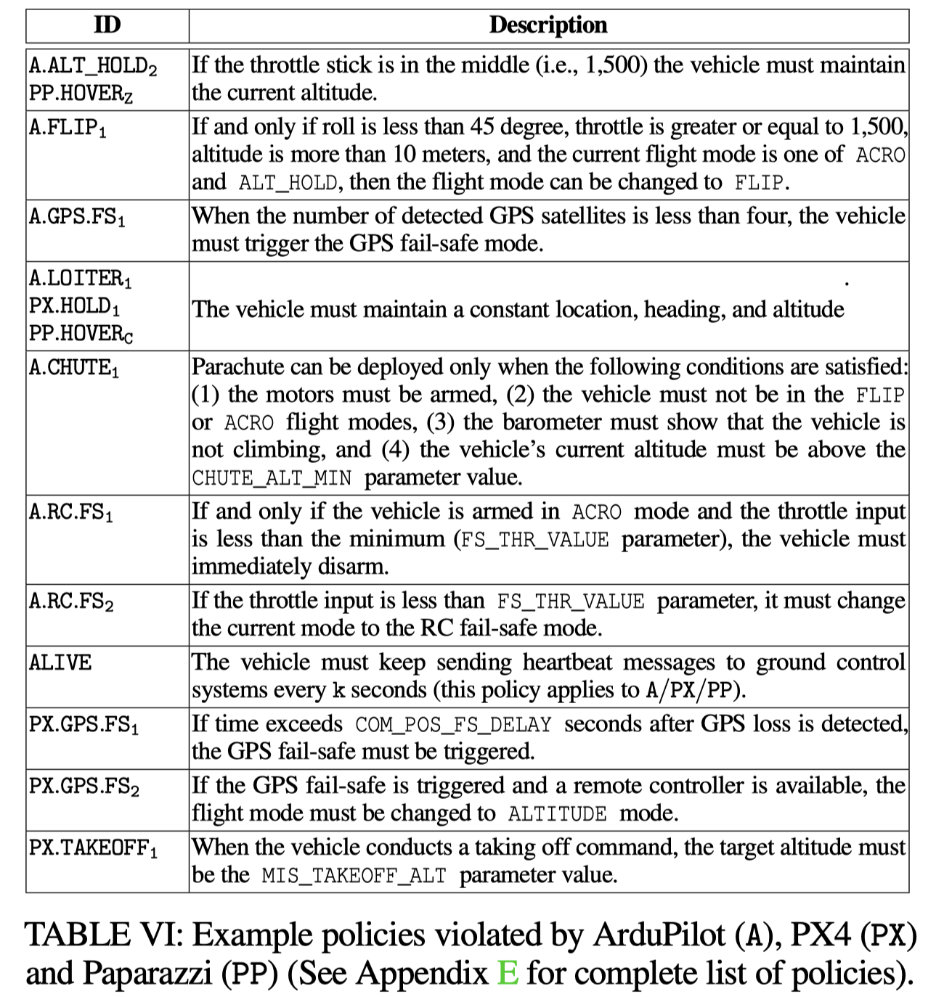
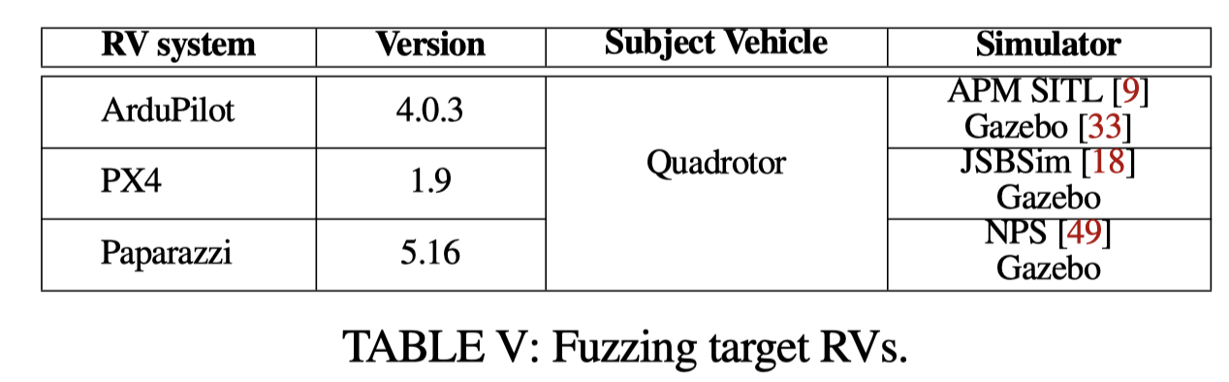
5.2. Framework Evaluation
分别集成到ArduPilot、PX4、Paparazzi中，寻找安全策略(56个)的违规行为
Ubuntu 18.04 64-bit
Intel Core i7-7700 CPU @ 3.6 GHz with 32 GB of RAM.

Slide 34
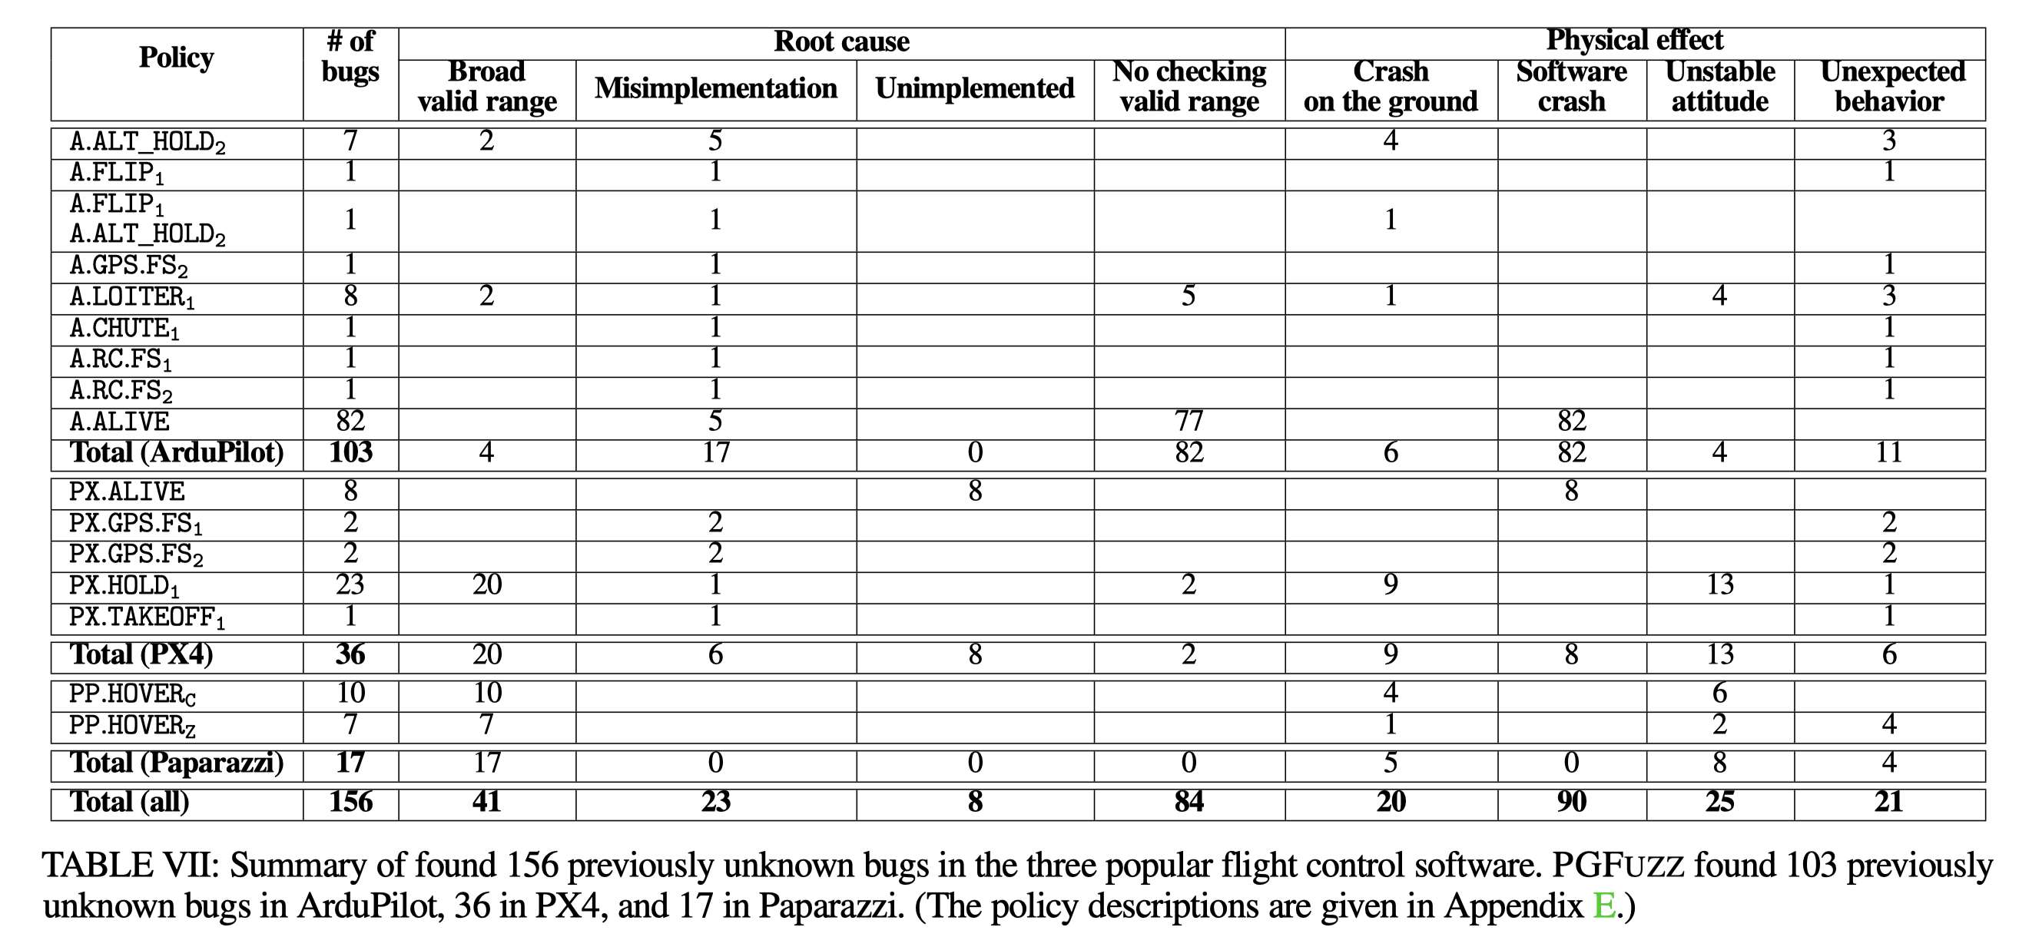
Notes:
Broad valid range：宽有效范围，指配置参数的有效范围不正确，misimplementation：是指开发人员实现问题，在正常的情况下并没有work properly
Unimplemented：主要是指未实现的传感器故障处理条件；no checking valid range：指不检查配置参数的有效范围
上述将引起违规的根本原因进行了分类，然后又对bug产生的物理影响进行了分类：
(1) “Crash on the ground”表示车辆失去姿态控制，然后向GCS发送自由落体警告信息。 (2)“software crash”是指飞控软件因浮点数异常而崩溃。 (3) “Unstable attitude”表示车辆的姿态有波动。 (4) “Unexpected behavior”代表所有其他问题，包括未检查前提条件改变车辆状态（Section VII-C1），未能保持在同一高度（Section VII-C2），杂技飞行后错误计算高度（ 第 VII-C3 节），以及未能触发故障安全模式（第 VII-C4 节）。

Slide 35
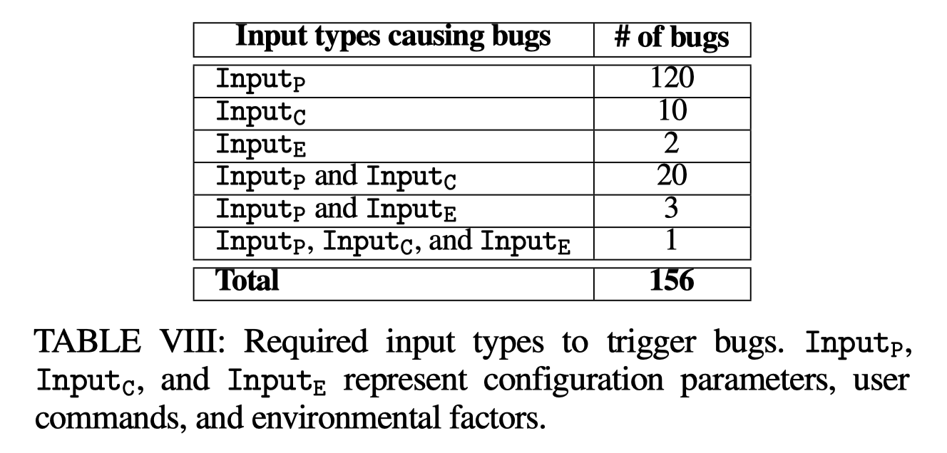
Analysis of bugs：
将“misimplemented” and “unimplemented” 归类为逻辑错误；将 “broad valid range” and “no checking valid range” 归类为内存安全错误； PGFUZZ 检测到 90 个（57.7%）内存安全漏洞和 35 个（22.4%）输入验证漏洞。 PGFUZZ 在 156 个漏洞中检测到 11 个 (7.05%) 无害漏洞。
False Positives
发现一组因PGFUZZ输入操作过于复杂而使RV坠地违反策略，同时限制了其他一些操作的输入（如关闭engine的情况等）
Analysis of input types：
Notes:
当识别出的错误不会导致坠机、不稳定的姿态和不正确的高度时，我们将它们称为无害。

Slide 36
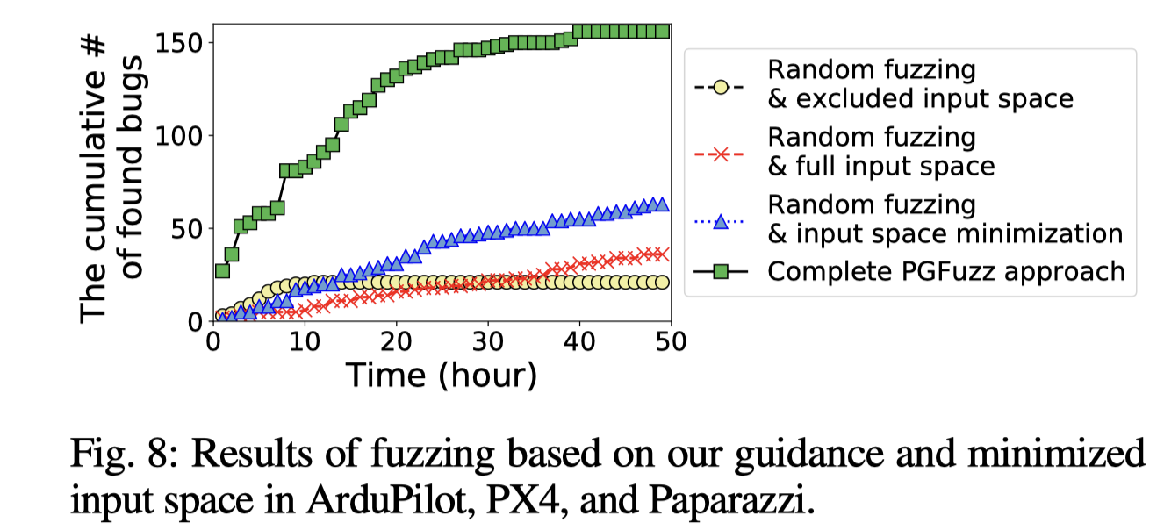
Comparison of PGFUZZ with no Policy-guided Mutation
分别是21、36、63、156个bugs
Accuracy of the Minimized Input Space
作者发现被排除的一些输入状态空间中也会导致21个浮点异常错误，但是由于这些不会影响物理状态或者是不是由于违反策略导致的错误，所以实验结果没有问题。
Comparison of PGFUZZ with RVFuzzer
RVFuzzer用于发现RV控制程序中的输入验证错误，只能通过Fuzz发现因为配置参数和单一环境因素风造成的控制不稳定错误
然后只发现了PGFUZZ 156bugs中的28个（作者联系了RVFuzzer作者）
Notes:
当识别出的错误不会导致坠机、不稳定的姿态和不正确的高度时，我们将它们称为无害。

Slide 37
6. Conclusion & Next steps
Conclusion
本文也提到了三个限制：
RV 模拟器的不完善，有些硬件不支持
监控时序逻辑的实时属性，对于无限时间条件下的策略无法验证
将 PGFUZZ 移植到其他 RV需要额外的工作
What’s Next?
阅读PGFUZZ的代码，了解其实现的具体过程

Slide 38
补充
对于发现这种违反策略形式的物理信道漏洞，该团队似乎已经形成了自己的研究范式（同样也是论文的范式）
PGPatch: Policy-Guided Logic Bug Patching for Robotic Vehicles 22 IEEE S&P 发现多数安全是内存错误
PatchVerif: Discovering Faulty Patches in Robotic Vehicles Usenix 23 PATCHVERIF 的目标是评估给定补丁是否会在已打补丁的 RV 控制软件中引入错误
Discovering IoT Physical Channel Vulnerabilities CCS 22 从drone迁移到智能家居的场景,也是使用MTL形式化描述策略，解决其中的问题
Evasion Attacks and Defenses on Smart Home Physical Event Verification NDSS 23 同样是从物理信道漏洞出发，探究执行器在检测到环境状态变化时给IoT中心发送事件通知可能出现的欺骗和掩蔽攻击（物理事件指纹）
IOTGUARD: Dynamic Enforcement of Security and Safety Policy in Commodity IoT NDSS19 宾夕法尼亚州立大学 本文四作
IOTSAFE: Enforcing Safety and Security Policy with Real IoT Physical Interaction Discovery NDSS 21 美·克莱姆森大学

